Slide 1
Taryfy opłat za wodę i ścieki. Rola Wód Polskich w procesie ustalania stawek
Warszawa, 17.07.2018 r.
Przemysław Daca – Prezes Wód Polskich
Joanna Kopczyńska – Zastępca Prezesa Wód Polskich ds. Zarządzania Środowiskiem Wodnym

Slide 2
Wody Polskie regulują, a nie ustalają stawki za wodę i ścieki
Zbiorowe zaopatrzenie w wodę i zbiorowe odprowadzanie ścieków jest zadaniem własnym gminy.
Art. 3 ust 1 Ustawy z dnia 7 czerwca 2001 r. o zbiorowym zaopatrzeniu w wodę i zbiorowym odprowadzaniu ścieków
Art. 7 ust.1 pkt. 3 Ustawy z dnia 8 marca 1990 r. o samorządzie gminnym
Dyrektor regionalnego zarządu gospodarki wodnej Państwowego Gospodarstwa Wodnego Wody Polskie jest organem regulacyjnym w zakresie ustalania taryf.
Art. 27a ust 1 Ustawy z dnia 7 czerwca 2001 r. o zbiorowym zaopatrzeniu w wodę i zbiorowym odprowadzaniu ścieków

Slide 3
Zadania organu regulacyjnego
Zgodnie z ustawą o zbiorowym zaopatrzeniu w wodę i zbiorowym odprowadzaniu ścieków, do zadań organu regulacyjnego należą:
zatwierdzanie taryf za zbiorowe zaopatrzenie w wodę oraz zbiorowe odprowadzanie ścieków
opiniowanie projektu regulaminu dostarczania wody i odprowadzania ścieków
rozstrzyganie sporów między przedsiębiorstwami wodociągowo-kanalizacyjnymi a odbiorcami usług.
Wody Polskie stoją na straży rzeczywistych kosztów dostarczania wody i odprowadzania ścieków, tak by mieszkańcy nie ponosili nieuzasadnionych opłat. Jednocześnie Wody Polskie weryfikują finansowe podstawy funkcjonowania podmiotów odpowiedzialnych za usługi wodno-kanalizacyjne.
.

Slide 4
Proces taryfikacji
Do 12 marca miały złożyć wnioski taryfowe do właściwych dyrektorów RZGW. Wnioski są objęte tajemnicą handlową.
Zgodnie z Kodeksem postępowania administracyjnego, dyrektorzy RZGW występowali o uzupełnienie dokumentów, szczegółowe wyjaśniania i dodatkowe informacje.
W większości przypadków pracownicy Wód Polskich udzielali telefonicznych i mailowych wyjaśnień przedstawicielom wnioskodawców.
Wielokrotnie taryfy były zmniejszane przez same przedsiębiorstwa w procesie składania wyjaśnień do wniosków.

Slide 5
Strony w procesie weryfikacji taryf
Stronami w procesie weryfikacji taryf dokonywanej przez organ regulacyjny są:
Przedsiębiorstwa wodociągowo-kanalizacyjne
Prezydent Miasta – Burmistrz – Wójt
Przedsiębiorstwu i władzom samorządowym przysługuje prawo do odwołania się od każdej decyzji wydanej przez Wody Polskie (organ regulacyjny).
Mieszkańcom przysługuje prawo do zakwestionowania wysokości taryf poprzez złożenie skargi do Urzędu Ochrony Konkurencji i Konsumentów.

Slide 6
Wody Polskie regulują, a nie ustalają stawki.
Ceny za wodę i ścieki ustalają dostawcy tych usług.

Slide 7
Przykłady publikacji prasowych
„Wody Polskie, nowy twór z ważnymi kompetencjami uznał, że mieszkańcy gminy Kolbuszowa powinni płacić więcej za wodę”
„W Łodzi wprowadzono podwyżki za wodę by sfinansować armię urzędników Wód Polskich.” (z konferencji prasowej radnych)

Slide 8
Proces regulacyjny w liczbach
Forma organizacyjna podmiotów składających wnioski
Przedsiębiorstwa
Zakłady Budżetowe
Gminy
Spółki wodne
Inne formy
47,34 22,78 26,92 2,71 0,25
[procent]
Notes:
38,4% przedsiębiorstw;
18,2%zakładów budżetowych
22,8% gmin
0,2% spółek wodnych
2,2% innych form

Slide 9
Proces regulacyjny w liczbach
Zatwierdzone obniżki i podwyżki
Do Wód Polskich do 12 marca wpłynęło 2561 wniosków. Wszystkie wnioski zostały rozpatrzone. Zatwierdzonych zostało 2091 (stan na 30 czerwca).
taryfy obniżone, niezmienione lub zindeksowane o wskaźniki makroekonomiczne (np. inflacja) oraz o wzrost cen energii, opłat i podatków
115
taryfy podwyższone ze względu na prowadzone inwestycje (amortyzacja, wkład własny do środków UE)
1952
24
taryfy podwyższone z przyczyn nieleżących po stronie przedsiębiorstw (np. zakup wody od innego dostawcy)
Zatwierdzone wnioski taryfowe
Notes:
2561 – liczba wniosków, które wpłynęły do Wód Polskich w ustawowym terminie, do 12 marca 2018 r. Pojedyncze nowe wnioski wciąż wpływają.
2091 – liczba wydanych dotąd decyzji zatwierdzających
1952 – liczba zatwierdzony taryf, które zostały obniżone, nie zostały zmienione, lub zostały zindeksowane o wskaźniki makroekonomiczne (inflacja) oraz o wzrost cen energii, opłat i podatków.

Slide 10
Proces regulacyjny wciąż trwa
Zostały wydane decyzje dla wszystkich wniosków, które wpłynęły do 12 marca.
Od 12 marca do 30 czerwca wpłynęły 133 nowe wnioski.
481 – liczba procedowanych jeszcze wniosków (stan na 30 czerwca)
Wniosek o najmniejszej liczbie mieszkańców dotyczył 22 osób, a wniosek o największej liczbie mieszkańców złożył MPWiK w Warszawie.

Slide 11
I etap - weryfikacja kompletności i poprawności wypełnienia wniosków
W przypadku jej braku wnioskodawcy byli wzywani do złożenia uzupełnień.
W trakcie rozpatrywania wniosków, w przypadku nieuzasadnionych wzrostów cen, wydawano decyzje negatywne:
Kwiecień - 404 decyzje negatywne
Maj - 507 decyzji negatywnych
Czerwiec - 481 decyzji negatywnych

Slide 12
Decyzje negatywne
Zgodnie z procedurą decyzje negatywne były wydawane, o ile :
w dokumentacji nie uzasadniono wzrostu cen zgodnie z rozporządzeniem, a sama dokumentacja nie spełniała wymogów określonych w rozporządzeniu;
do niezbędnych przychodów wliczono koszty, które nie powinny być wliczone (nie zostały wskazane w rozporządzeniu oraz w ustawie);
nieprawidłowo kwalifikowano koszty;
uzasadnienia dla taryf były sporządzane lakonicznie, niestarannie, bez podstawowych informacji pozwalających na właściwe zbadanie wniosku.
Miało to znaczący wpływ na trwanie procesu taryfikacji – znaczenie ma bowiem czas w jakim wnioskodawca uzupełnia informację

Slide 13
Odwołania od decyzji
II etap - odwołania do drugiej instancji - Prezesa PGW Wody Polskie
Wpłynęło 75 (stan na 30 czerwca) odwołań od wydanych decyzji, w tym od 6 zatwierdzajacych oraz jedno odwołanie wskazujące na zbyt niskie ceny.

Slide 14
Trendy w latach ubiegłych
Dane Izby Gospodarczej Wodociągi Polskie
Średnia podwyżka ceny wody za 1 m³
w 2017 r. wyniosła 19,35 %.

Slide 15
Najniższa i najwyższa stawka za wodę i ścieki wg pierwotnych propozycji
Woda
1,58 zł/m³
57,02 zł/m³
Ścieki
1,98 zł/m³
34,94 zł/m³

Slide 16
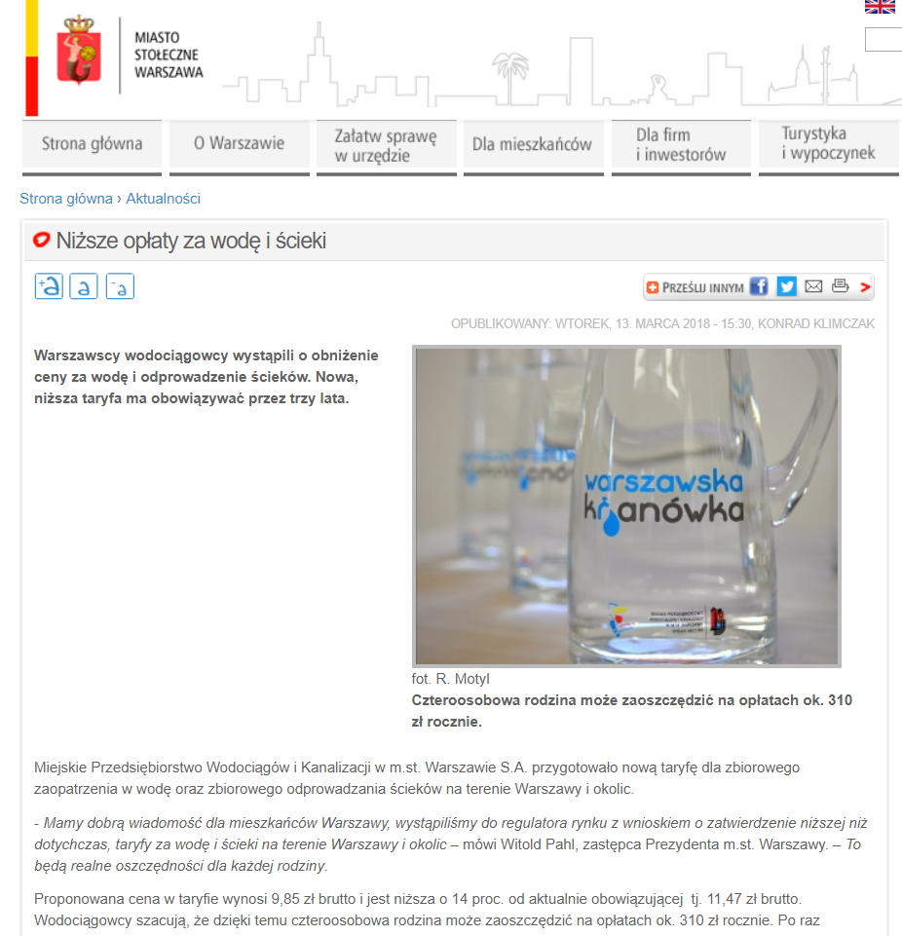
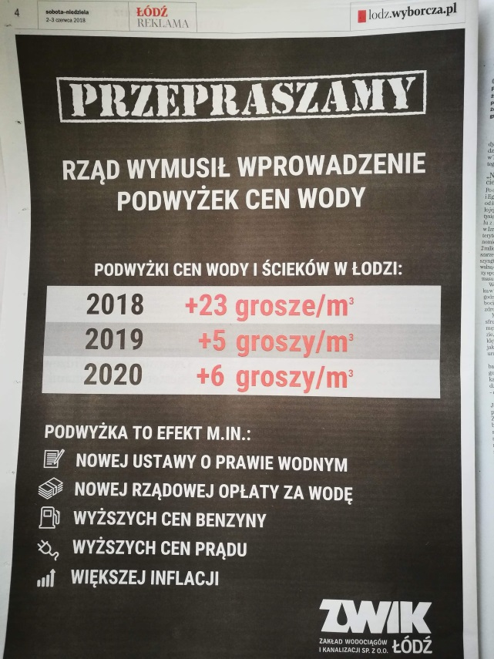
Wody Polskie regulują, a nie ustalają stawki
Ceny za wodę i ścieki ustalają dostawcy tych usług
Baner w Sali Rady Miasta UM Łódź
Notes:
Przede wszystkim warto podkreślić, że to przedsiębiorstwa wodociągowo-kanalizacyjne ustalają stawki opłat za dostarczaną do naszych kranów wodę i odprowadzane ścieki. To one decydują o cenie, jaką mieszkańcy zapłacą za wodę. Wody Polskie pełnią jedynie rolę regulatora tych cen. Sprawdzają, czy przedsiębiorstwo wodno-kanalizacyjne uwzględniło rzeczywiste koszty zaopatrzania mieszkańców w wodę i odprowadzania ścieków. Dostarczenie wody mieszkańcom to nadal zadanie własne gmin.
Przykład dowolnego, zależnie od sytuacji, prezentowania przez samorządy informacji o nowych stawkach za wodę. Na slajdzie oficjalne komunikaty, które pojawiły się na stronach urzędów miast Warszawy i Łodzi.

Slide 17
Prawo wodne nie może być przyczyną wzrostu cen za wodę i ścieki
Opłata za pobór wód podziemnych jak i wód powierzchniowych przez użytkowników nie jest nowym kosztem wprowadzonym przez Prawo wodne z dnia 17 lipca 2017 r. W latach poprzednich opłaty takie pobierane były przez marszałków województw w formie tzw. opłaty środowiskowej.
Art. 558. ustawy Prawo wodne
Wprowadzenie opłat za usługi wodne nie może stanowić podstawy do zmiany taryf, o których mowa w przepisach ustawy z dnia 7 czerwca 2001 r. o zbiorowym zaopatrzeniu w wodę i zbiorowym odprowadzaniu ścieków (tekst jedn. Dz. U. z 2018 r. poz.1152), określonych na rok 2018 oraz rok 2019.

Slide 18
Prawo wodne nie może być przyczyną wzrostu cen za wodę i ścieki
Prezydent miasta, władze gmin mają prawo odwołać się od decyzji Wód Polskich (Dyrektora – RZGW) w ciągu czternastu dni od jej otrzymania. Mogą też wspomóc mieszkańców danych terenów, tworząc projekty Uchwał w sprawie ustalenia dopłat do taryf za zbiorowe zaopatrzenie w wodę.
W przypadku taryf dla miasta Łodzi prezydent nie wniosła odwołania.

Slide 19
Dopłaty do taryf
Rada gminy może podjąć uchwałę o dopłacie dla jednej, wybranych lub wszystkich taryfowych grup odbiorców usług. Dopłatę gmina przekazuje przedsiębiorstwu wodociągowo-kanalizacyjnemu.
art. 24 ust 6 ustawy o zbiorowym zaopatrzeniu w wodę i zbiorowym odprowadzaniu ścieków

Slide 20
www.wody.gov.pl

